Slide 1

+
+
+
+
+
TÊN NHÓM
NHÓM 4
GROUP 1
GROUP 1
GROUP 1
KIỂM THỬ TRANG WEB BÁN GIÀY
https://www.giay2hand.com/
+
+
+
+
+

Slide 2

+
+
+
+
+
TÊN NHÓM
KIỂM THỬ TRANG WEB BÁN GIÀY
https://www.giay2hand.com/
+
+
+
+
+

Slide 3




+
+
+
NHÓM 4
+
+
NHÓM 4
GROUP 4
GROUP 4
GROUP 4
+
+
THÀNH VIÊN TRONG NHÓM
CHỦ ĐỀ THUYẾT TRÌNH
+
+
+

Slide 4
+
+
NHÓM 4
GROUP 4
GROUP 4
GROUP 4
Trần Ngọc Hiền
Ngô Ngọc Kim Ngân
An Ngọc Như Thủy
+
+

Slide 5

+
+
NHÓM 4
KIỂM THỬ ỨNG DỤNG
01 Manual Testing
02 Junit5
03 Selenium
04 API
05 JMeter
+
+

Slide 6
NHÓM 4
Manual Testing

Slide 7
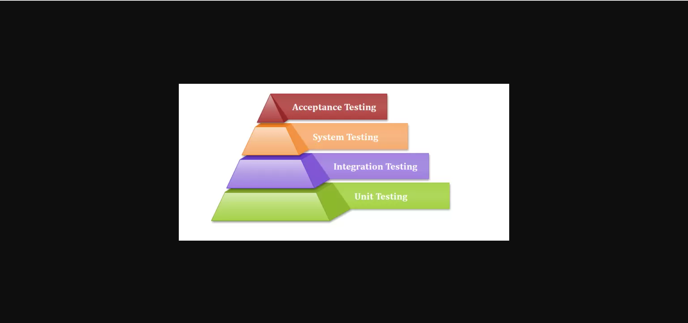
+
+
NHÓM 4
Gồm 3 phần
Unit Test – Integration Test – System Test
+
+

Slide 8

+
UNIT TEST
+
Là đơn vị kiểm thử nhỏ nhất dùng để kiểm tra các lỗi
Unit test của nhóm kiểm thử bắt lỗi liên quan đến 7 tính năng sau là :
Giỏ Hàng
Đăng Nhập
Tìm Kiếm
Thanh Toán
Filter-Sort
Đổi Mật Khẩu
Tạo Tài Khoản
+
+

Slide 9
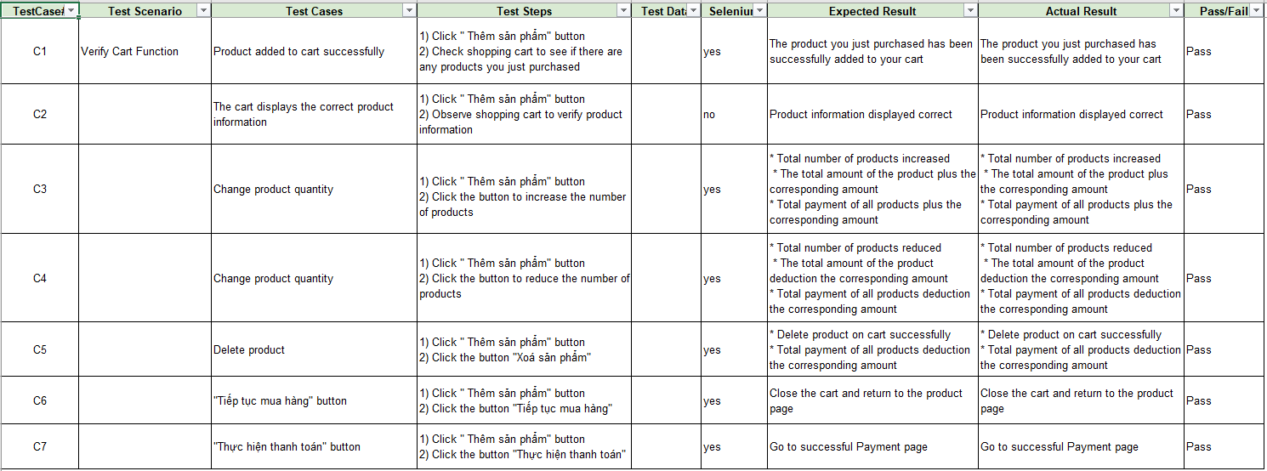
+
Giỏ Hàng
+
+
+

Slide 10
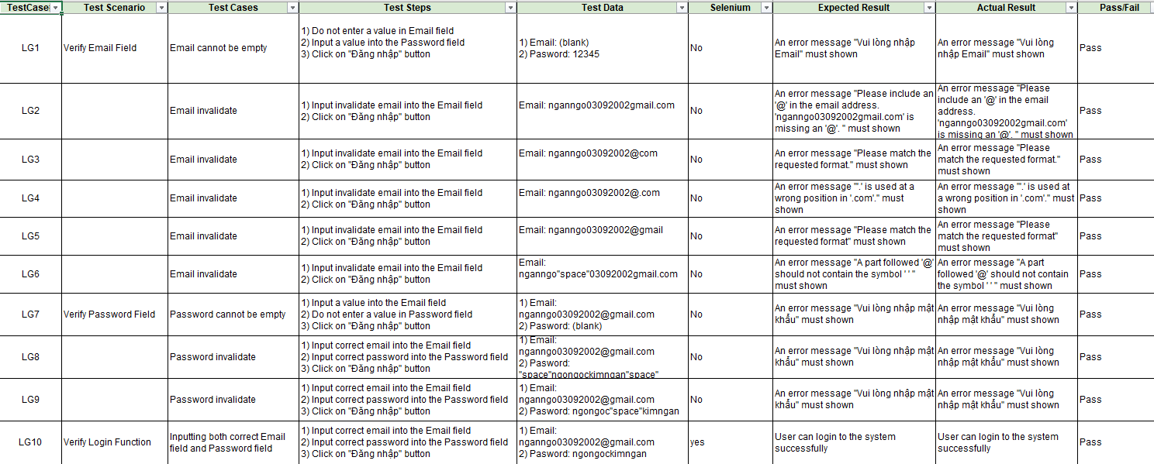
+
Đăng Nhập
+
+
+

Slide 11
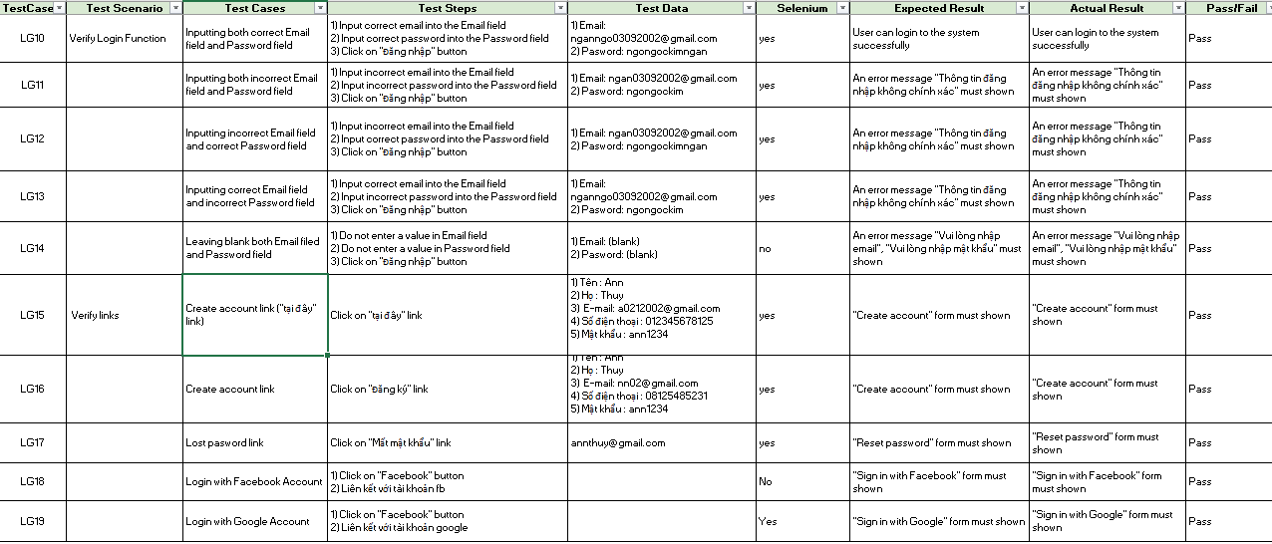
+
Đăng Nhập
+
+
+

Slide 12
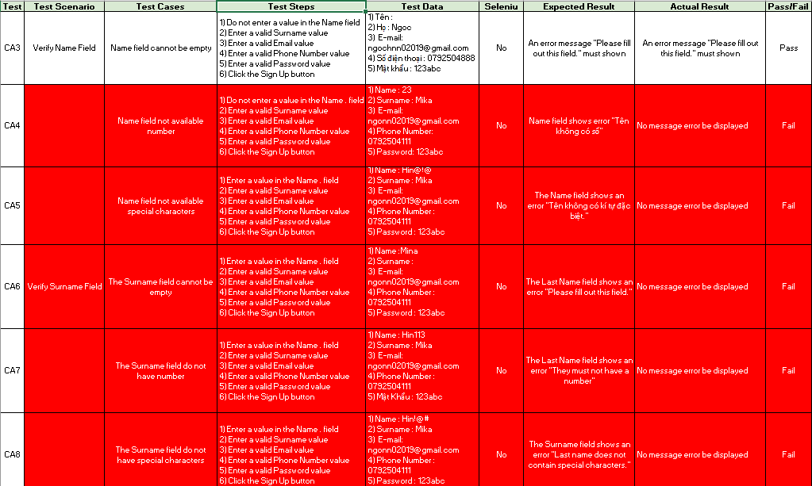
+
Tạo Tài Khoản
+
+
+

Slide 13
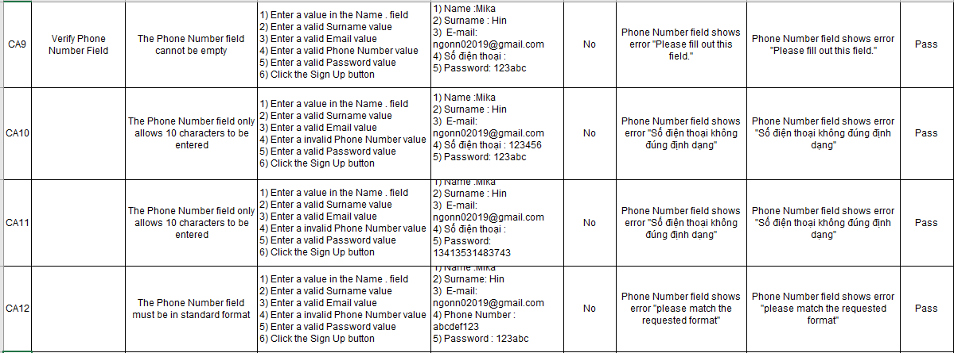
+
Tạo Tài Khoản
+
+
+

Slide 14
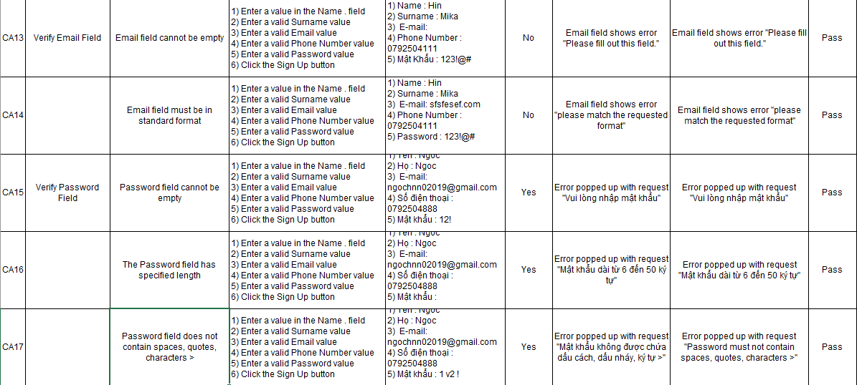
+
Tạo Tài Khoản
+
5 bugs
+
+

Slide 15
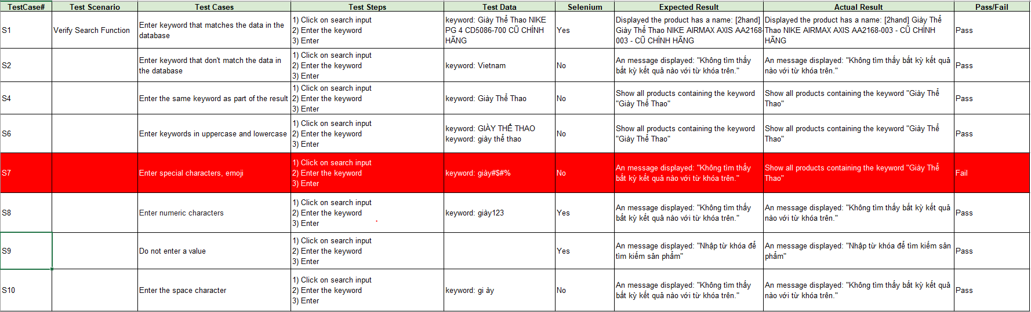
+
Tìm Kiếm
+
1 bug
+
+

Slide 16

+
Tìm Kiếm
+
+
+

Slide 17
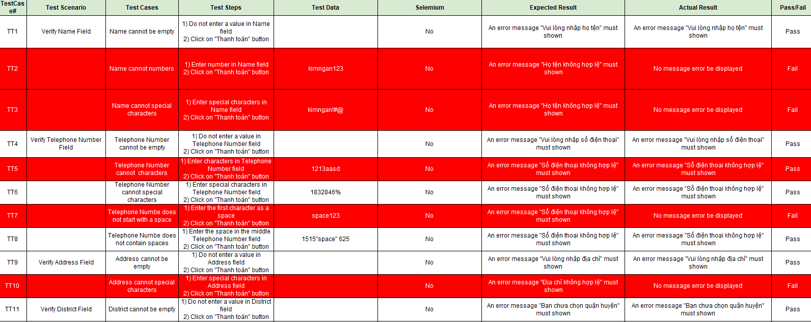
+
Thanh Toán
+
+
+

Slide 18
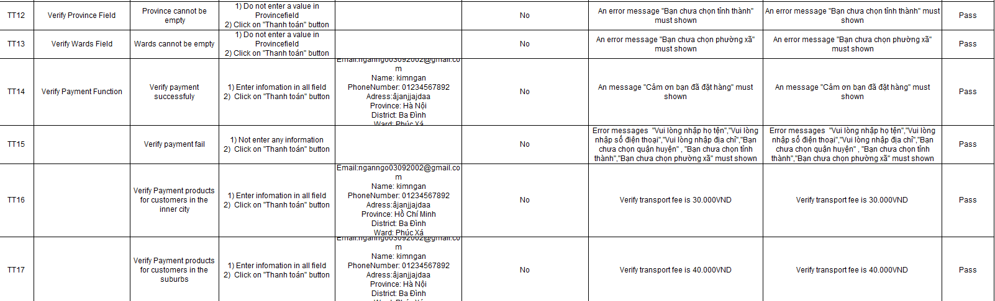
+
Thanh Toán
+
5 bugs
+
+

Slide 19
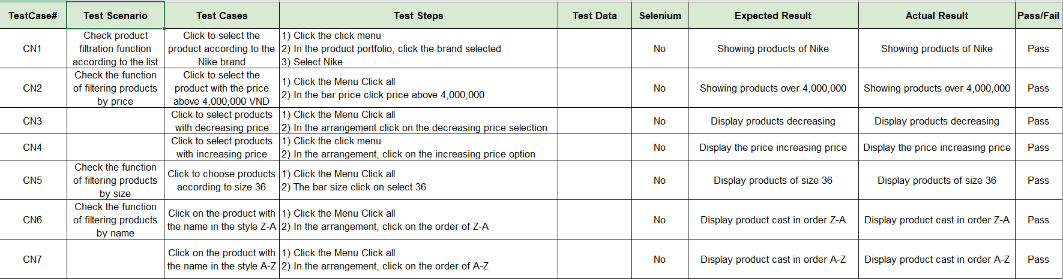
+
Filter - Sort
+
+
+

Slide 20
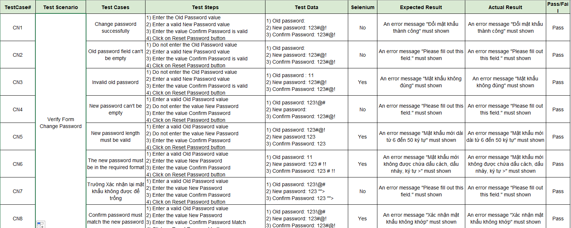
+
Đổi Mật Khẩu
+
11 bugs Tổng
+
+

Slide 21

+
INT TEST
+
Kiểm thử kết hợp các chức năng, các case nhỏ lại với nhau
Interagration test với các tính năng sau là :
Sự tồn tại của khách hàng
Thao tác khi đổi mật khẩu hợp lệ và không hợp lệ
Kết hợp filter và sort
Tạo tài khoản và đăng nhập
Đăng ký, đăng nhập và thanh toán
Giỏ hàng với thanh toán
Đăng ký, Đăng Nhập và xem thông tin
Đăng Nhập, Thanh toán và xem đơn hàng lại.
+
+

Slide 22
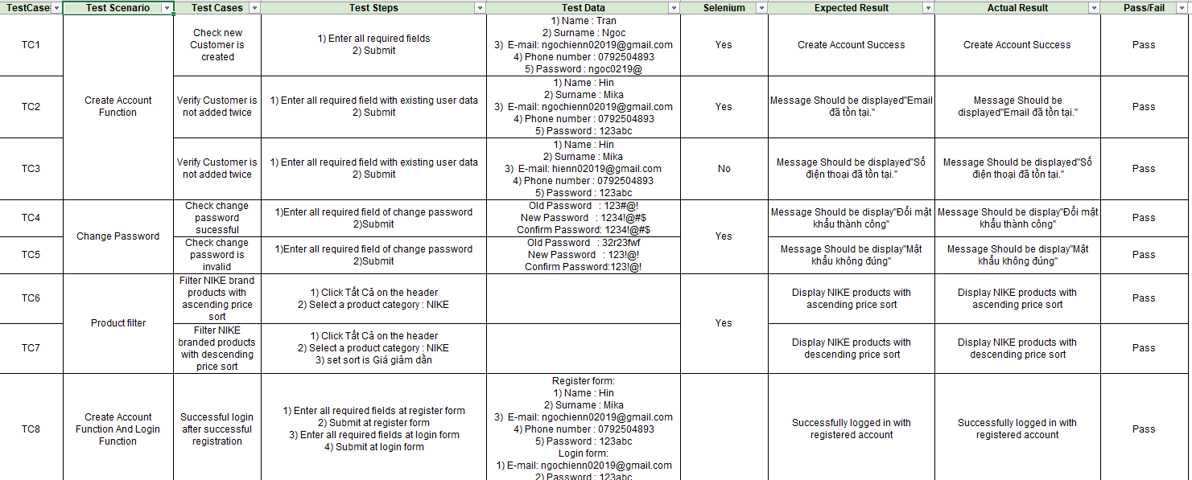
+
INT TEST
+
+
+

Slide 23
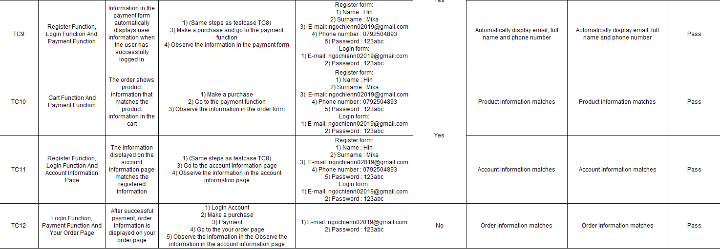
+
INT TEST
+
+
+

Slide 24

+
SYSTEM TEST
+
Là kiểm thử toàn bộ các chức năng có trên hệ thống
System test tổng hợp với 8 tính năng sau là :
Giỏ Hàng
Đăng Nhập
Cập nhật tài khoản
Tạo Tài Khoản
Thanh Toán
Tìm Kiếm
Filter-Sort
Bình luận vào bài viết
+
+

Slide 25
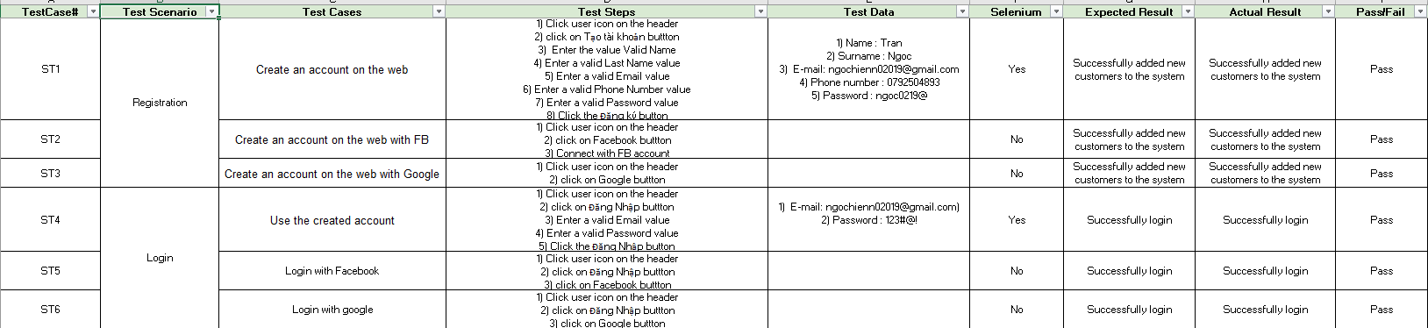
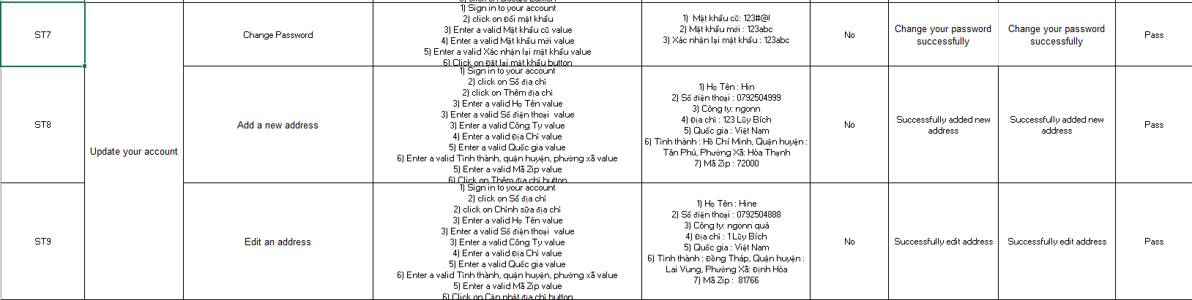
+
SYSTEM TEST
+
+
+

Slide 26
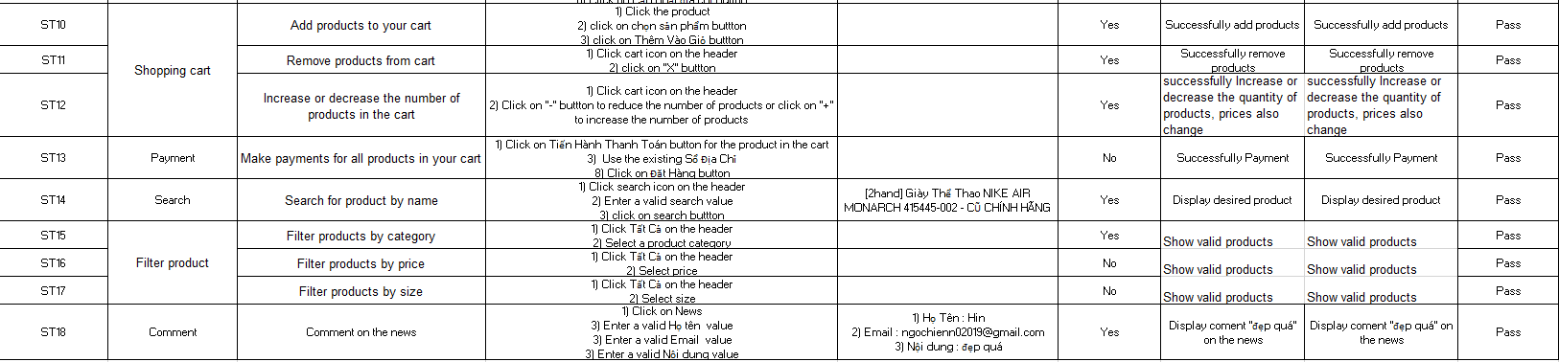
+
SYSTEM TEST
+
+
+

Slide 27
+
SƠ LƯỢC
+
Qua quá trình manual test, cho thấy trang web không có lỗi lớn nhưng bên cạnh đó có một số lỗi mình cần phải cân nhắc và cải thiện cụ thể là qua các bug được thể hiện rõ ràng trong file Excel.
Có tổng số bugs là 11 ở Unit Test.
+
+

Slide 28
NHÓM 4
JNIT5
VIẾT JUNIT5 CHO CÁC TESTCASE UNIT TESTING

Slide 29

+
NHÓM 4
+
JUNIT 5
Viết Junit5 Cho Form Tạo Tài Khoản
+
+

Slide 30
+
CREATE ACCOUNT FORM
+
+
+

Slide 31
+
CREATE ACCOUNT FORM
+
+
+

Slide 32
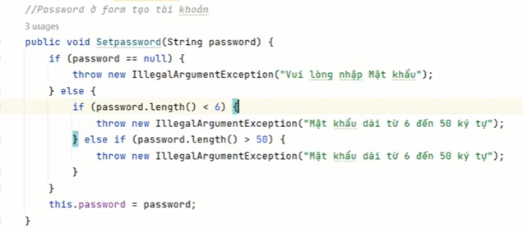
Trường Password:
- Trong main, tạo 1 phương thức để tạo các ràng buộc cho trường mật khẩu ở form tạo tài khoản, cụ thể:
Nếu trường mật khẩu để trống (password == null) thì hiển thị thông báo lỗi “Vui lòng nhập Mật Khẩu”.
Ngược lại, nếu độ dài ký tự mật khẩu bé hơn 6 (password.length() < 6)thì hiển thị thông báo lỗi “Mật Khẩu dài từ 6 đến 50 ký tự”
Và nếu độ dài ký tự mật khẩu lớn hơn 6 (password.length() > 6) cũng hiển thị thông báo lỗi tương tự.
+
CREATE ACCOUNT FORM
+
+
+

Slide 33
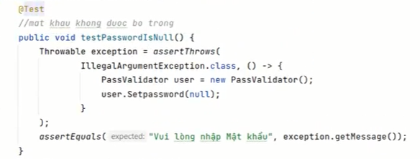
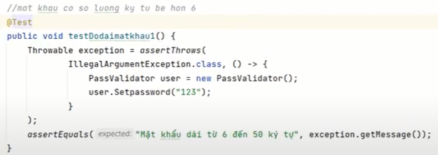
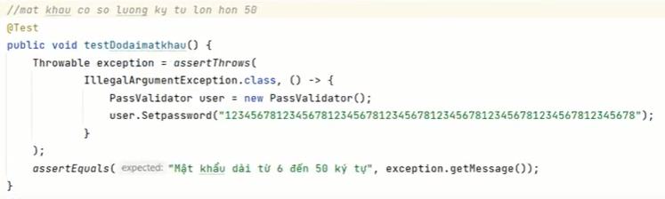
- Trong test, tạo 3 Testcase để test cho phương thức vừa tạo, cụ thể:
Testcase 1: bỏ trống trường password và quan sát có hiển thị thông báo lỗi “Vui lòng nhập Mật Khẩu” không.
Testcase 2: nhập 3 ký tự vào trường password và quan sát có hiển thị thông báo lỗi “Mật Khẩu dài từ 6 đến 50 ký tự” không.
Testcase 3: nhập 53 ký tự vào trường password và quan sát có hiển thị thông báo lỗi “Mật Khẩu dài từ 6 đến 50 ký tự” không.
+
CREATE ACCOUNT FORM
+
+
+

Slide 34
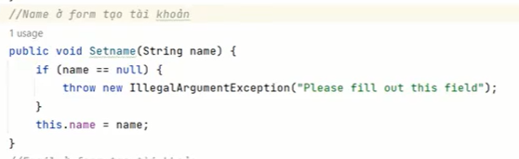
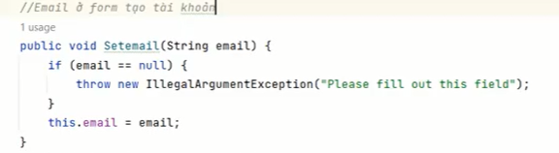
Trường Name và Trường Email:
- Trong main, tạo 1 phương thức để tạo ràng buộc cho trường Name (trường Email) ở form tạo tài khoản, cụ thể:
Nếu trường name (trường email) để trống thì hiển thị thông báo lỗi “Please fill out this field”.
+
CREATE ACCOUNT FORM
+
+
+

Slide 35
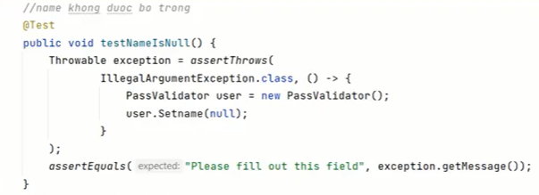
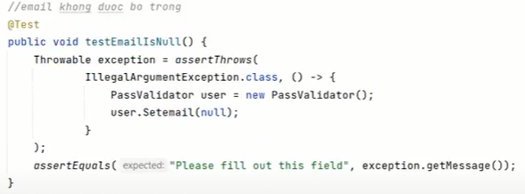
- Trong test, tạo Testcase để test cho phương thức vừa tạo, cụ thể:
Testcase : bỏ trống trường name (trường Email) và quan sát có hiển thị thông báo lỗi “Please fill out this field” không.
+
CREATE ACCOUNT FORM
+
+
+

Slide 36
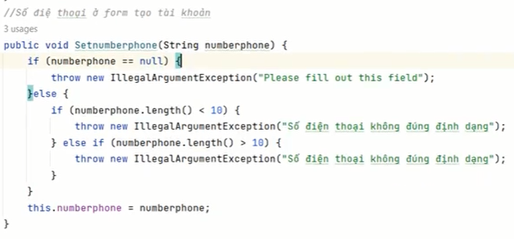
Trường Số Điện Thoại:
- Trong main, tạo 1 phương thức để tạo các ràng buộc cho trường mật khẩu ở form tạo tài khoản, cụ thể:
Nếu trường mật khẩu để trống (numberphone == null) thì hiển thị thông báo lỗi “Please fill out this field”.
Ngược lại, nếu độ dài ký tự Số điện thoại bé hơn 10 (numberphone.length() < 10)thì hiển thị thông báo lỗi “Số điện thoại không đúng định dạng”
Và nếu độ dài ký tự Số điện thoại lớn hơn 10 (numberphone.length() > 10) cũng hiển thị thông báo lỗi tương tự.
+
CREATE ACCOUNT FORM
+
+
+

Slide 37
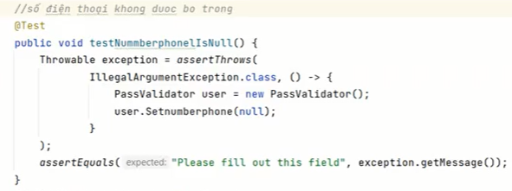
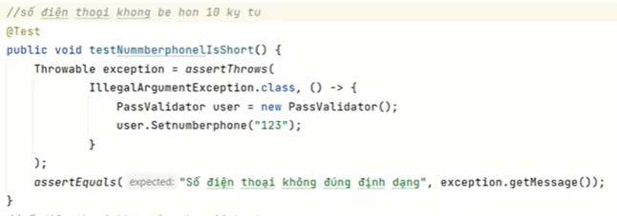
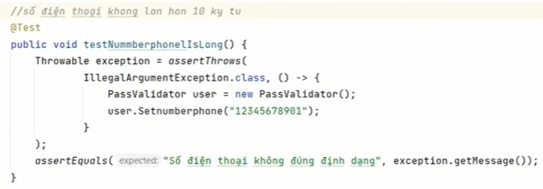
+
CREATE ACCOUNT FORM
+
+
+

Slide 38
- Trong test, tạo 3 Testcase để test cho phương thức vừa tạo, cụ thể:
Testcase 1: bỏ trống trường số điện thoại và quan sát có hiển thị thông báo lỗi “Please fill out this field” không.
Testcase 2: nhập 3 ký tự vào trường số điện thoại và quan sát có hiển thị thông báo “Số điện thoại không đúng định dạng” không.
Testcase 3: nhập 11 ký tự vào trường password và quan sát có hiển thị thông báo lỗi “Số điện thoại không đúng định dạng” không.
+
CREATE ACCOUNT FORM
+
+
+

Slide 39

+
NHÓM 4
+
JUNIT 5
Viết Junit5 Cho Phương Thức Thanh Toán
+
+

Slide 40
+
PAYMENT FUNCTION
+
+
+

Slide 41
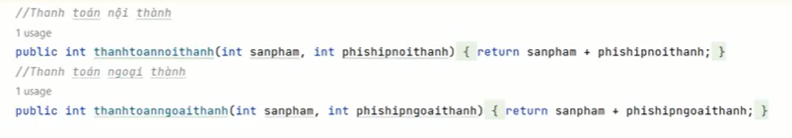
- Trong main, tạo 2 phương thức để thiết lập 2 trường hợp thanh toán, cụ thể:
Phương thức 1: thanh toán nội thành (giá sản phẩm + phí ship nội thành)
Phương thức 2: thanh toán ngoại thành (giá sản phẩm + phí ship ngoại thành)
+
PAYMENT FUNCTION
+
+
+

Slide 42
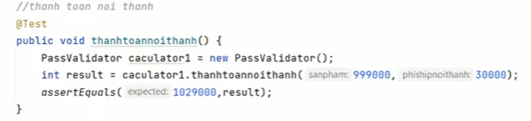
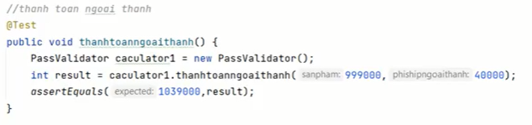
- Trong test, tạo 2 testcase để thiết lập 2 trường hợp thanh toán, cụ thể:
Trường hợp 1: thanh toán nội thành bằng cách gán giá sản phẩm: 999000 + phí ship nội thành: 30000, kiểm tra xem kết quả phép tính có bằng 1029000 không
Trường hợp 1: thanh toán nội thành bằng cách gán giá sản phẩm: 999000 + phí ship nội thành: 40000, kiểm tra xem kết quả phép tính có bằng 1039000 không
+
PAYMENT FUNCTION
+
+
+

Slide 43
NHÓM 4
API

Slide 44

+
TÊN NHÓM
+
API
API JSONSERVER_NEWMAN
+
+

Slide 45
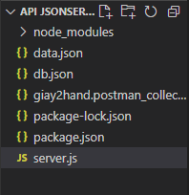
+
Tạo Fake API
+
Json-server - một máy chủ Node.js đơn giản cho phép bạn tạo các API REST hoạt động đầy đủ chỉ trong vài phút mà không gặp rắc rối trong việc cài đặt và cấu hình hệ thống cơ sở dữ liệu và bạn thậm chí có thể thêm xác thực JWT vào các điểm cuối của mình bằng cách sử dụng jsonwebtoken bằng cách thêm một vài dòng mã.
Sau khi chạy lệnh npm install -g json-server chúng ta có được như ảnh.
+
+

Slide 46
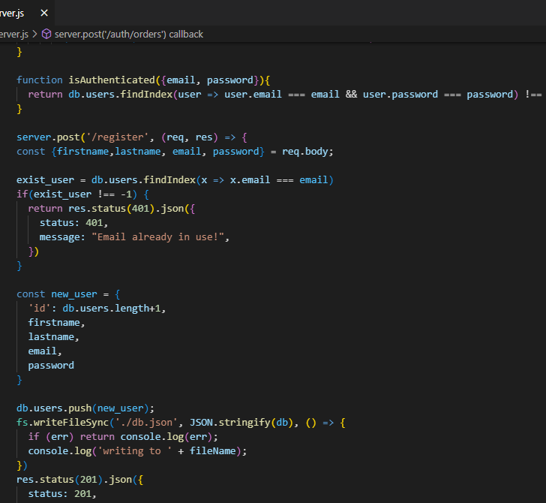
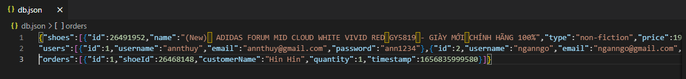
+
Tạo Fake API
+
Từ server.js tạo các fake api của chức năng như login, register, order,…. Và thông qua các fake api ta có thể test nó bằng postman
Để tạo (các) điểm cuối API, bạn chỉ cần tạo tệp JSON với dữ liệu của mình và nó hoạt động như 1 csdl cho API về sản phẩm, user, order
+
+

Slide 47
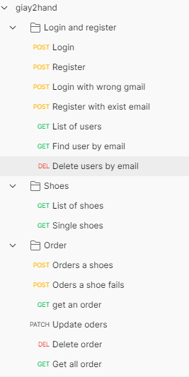
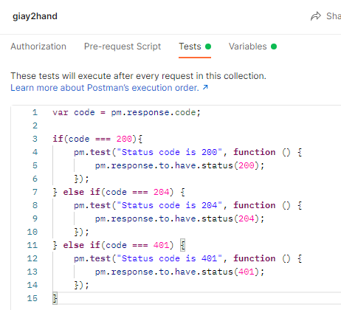
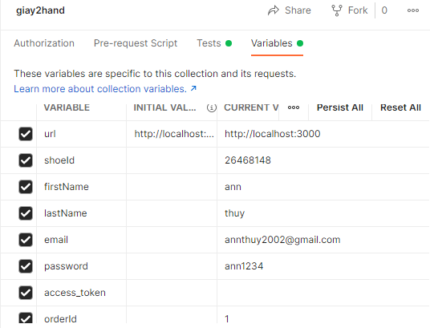
+
Postman
+
Và thông qua các API đã tạo ta chạy nó trên postman.
Test status code
+
+

Slide 48
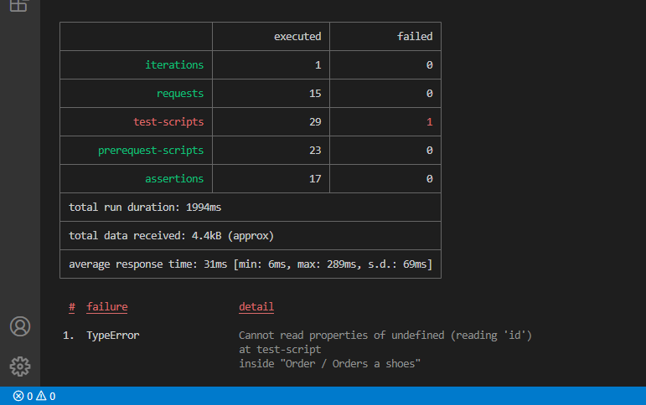
+
Newman
+
Newman là 1 tool của Postman giúp run collection mà không cần phải mở chức năng Runner ở postman.
Để chạy được các lệnh của newman, thì phải export postman collection trước và bắt đầu chạy lệnh, nó sẽ cho thấy bảng report.
+
+

Slide 49
NHÓM 4
SELENIUM

Slide 50

+
NHÓM 4
+
KIỂM THỬ TỰ ĐỘNG
CÁC TEST CASE TRONG MANUAL TESTING
+
+

Slide 51
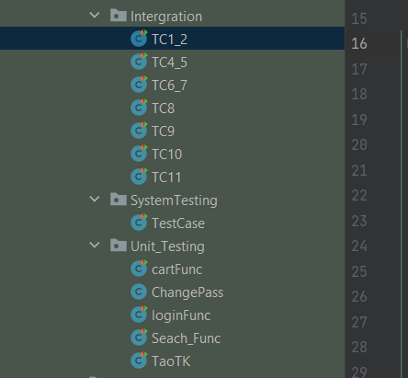
+
SELENIUM
+
Kiểm thử tự động tất cả các test case có đánh Yes ở Manual
+
+

Slide 52
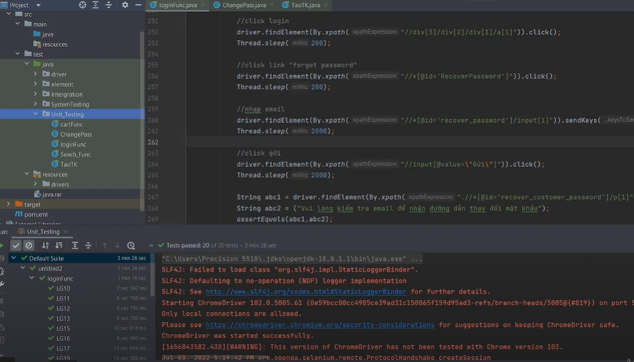
+
UNIT TEST
+
Tổng case kiểm thử tự động ở phần Unit test không xảy ra lỗi
+
+

Slide 53
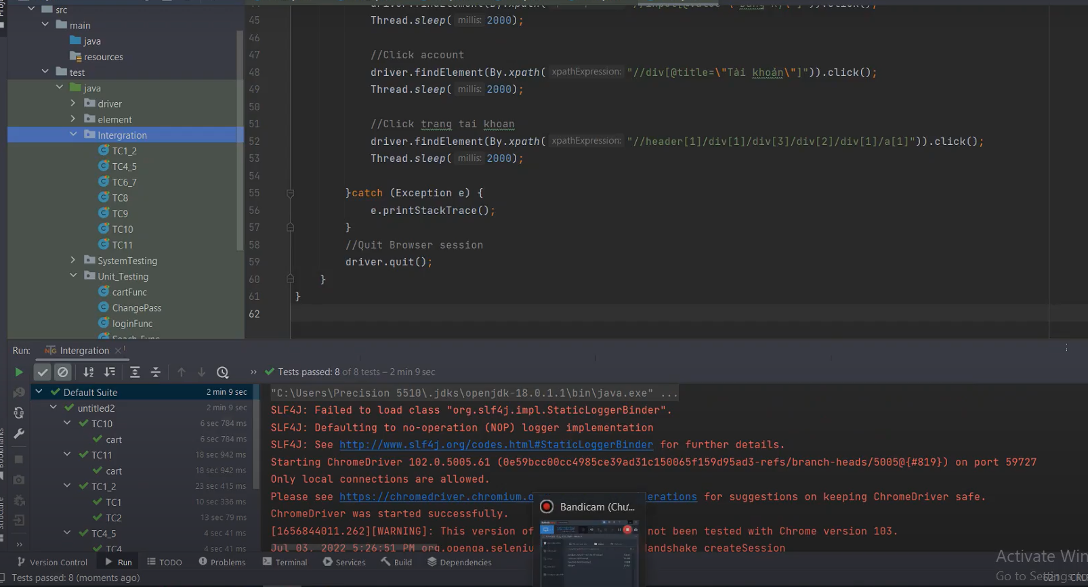
+
INT TEST
+
Tổng case kiểm thử tự động ở phần Intergration test không xảy ra lỗi
+
+

Slide 54
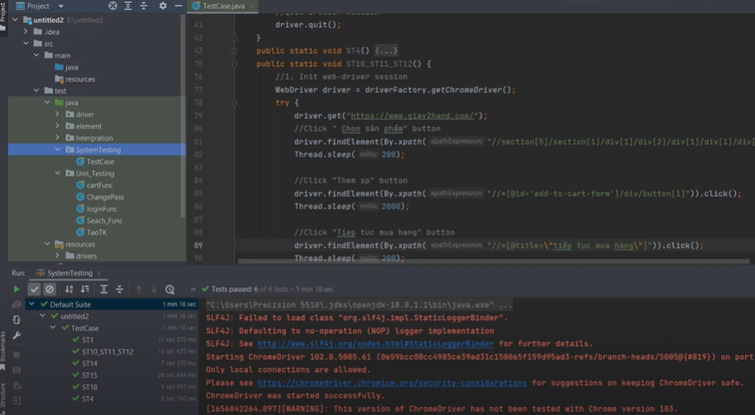
+
SYSTEM TEST
+
Tổng case kiểm thử tự động ở phần System test không xảy ra lỗi
+
+

Slide 55
NHÓM 4
JMETER

Slide 56
+
NHÓM 4
+
JMETER
KIỂM THỬ HIỆU NĂNG
+
+

Slide 57
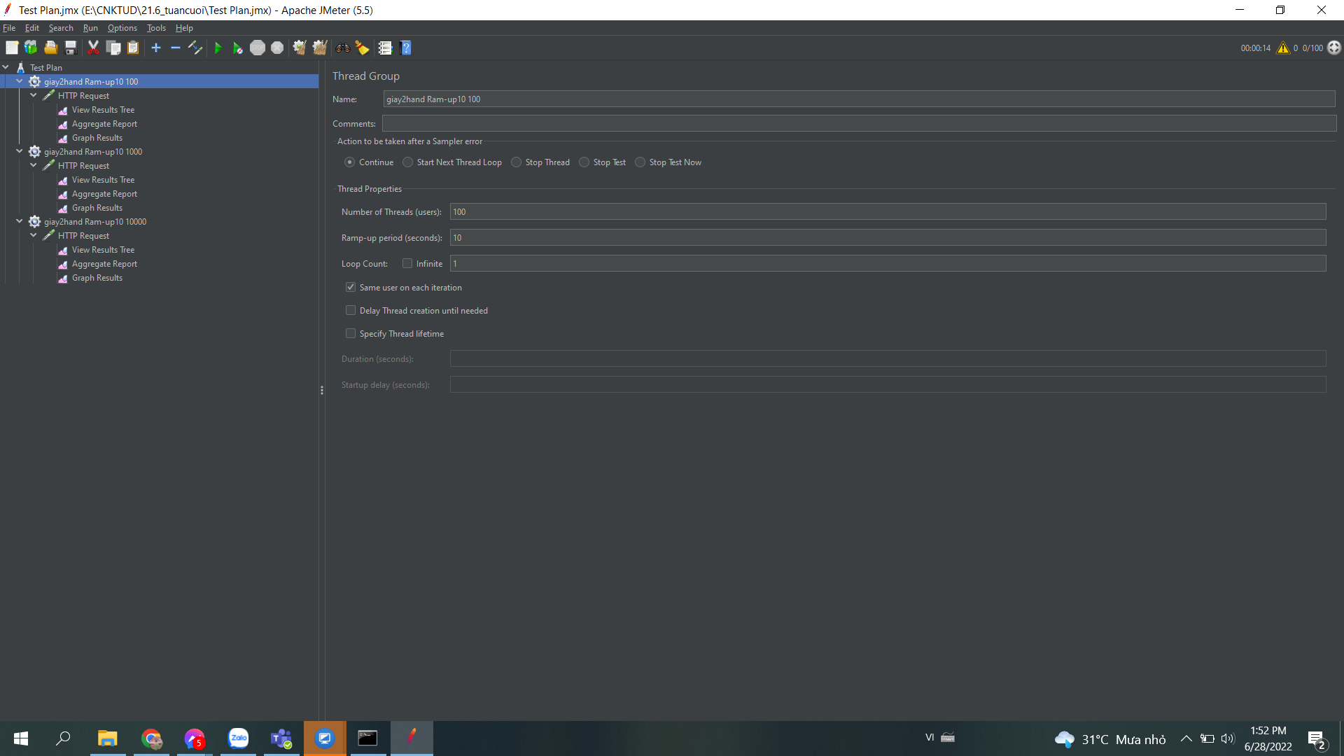
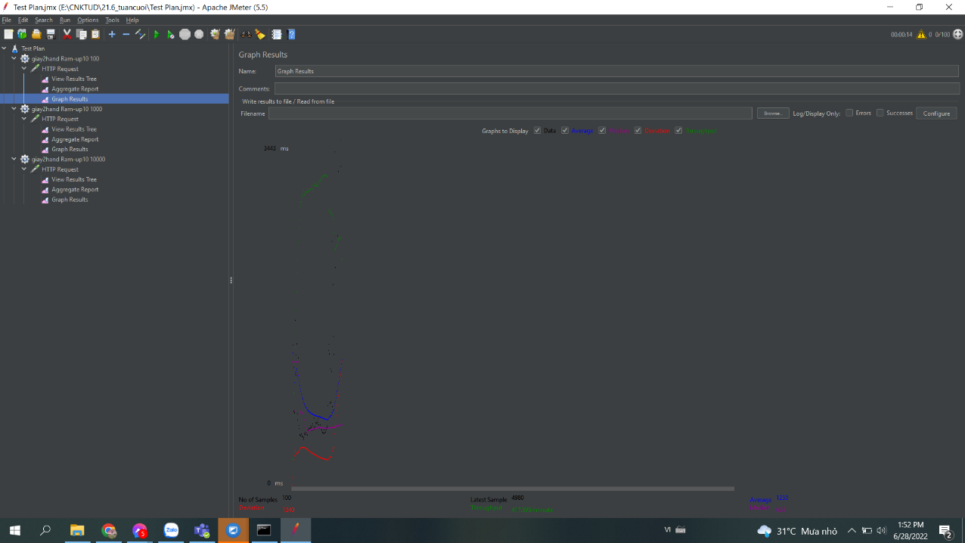
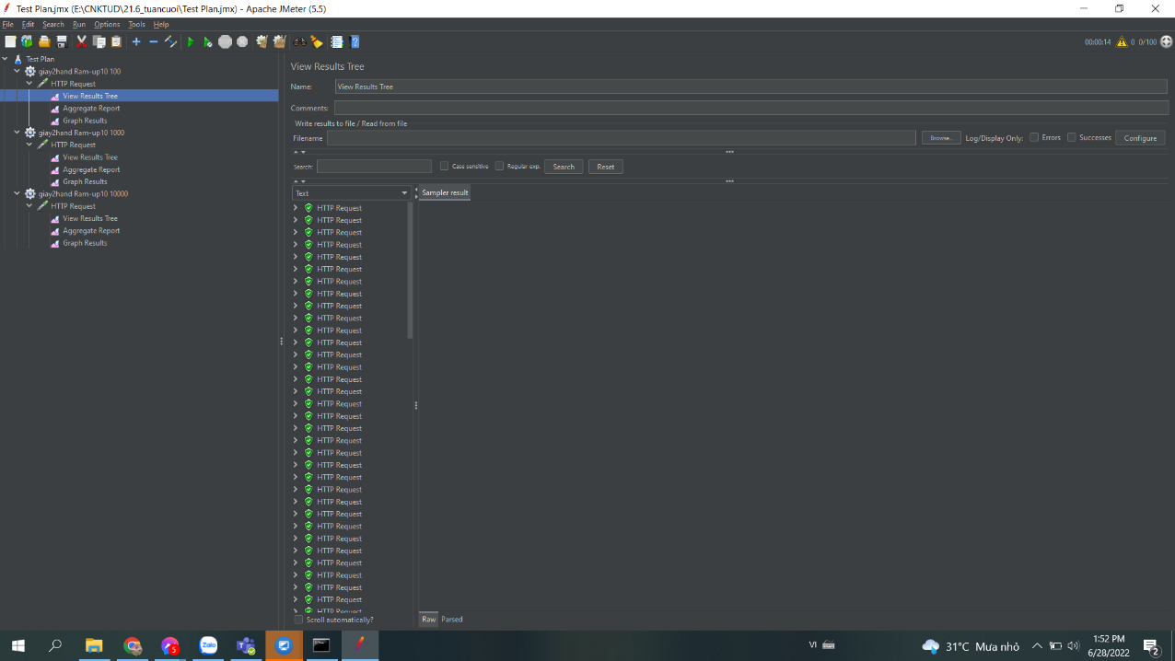
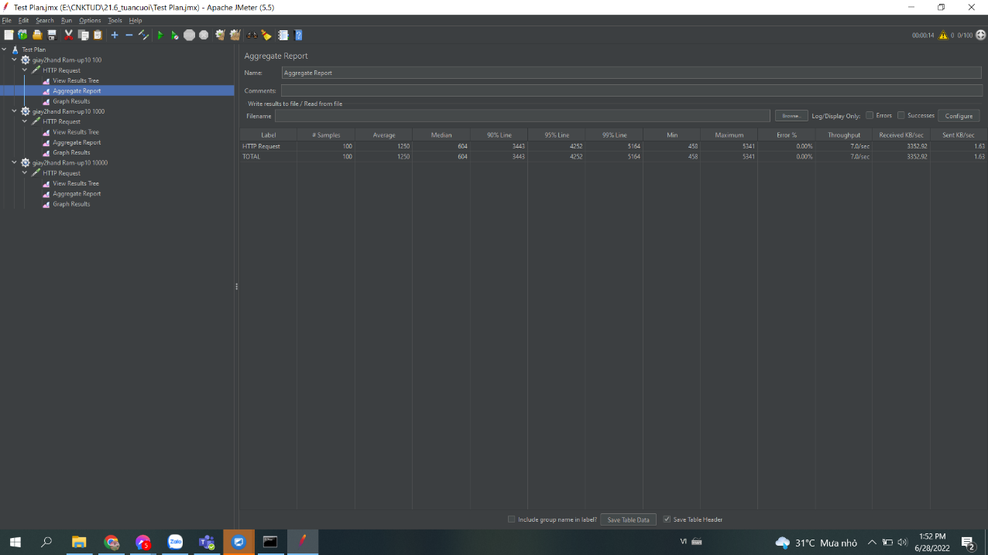
JMETER
Ram-up 10 100 users Loop Count 1
hiệu năng của trang web khi có 100 người
truy cập vào cùng lúc trong 10 giây
+
+
+
+

Slide 58
Dựa vào Aggregate Report ta nhận về các thông số
Số lượng request đã thực hiện (Samples): 100
Thời gian phản hồi trung bình (Average): 1250ms
Thời gian xử lý request ở giữa (Median): 640ms
90% số request sẽ có thời gian đáp ứng nhỏ hơn giá trị hiển thị trong table, 10% số request còn lại sẽ có thời gian đápứng lớn hơn giá trị hiển thị trong table (90% line): 3443ms
95% số request sẽ có thời gian đáp ứng nhỏ hơn giá trị hiển thị trong table, 5% số request còn lại sẽ có thời gian đáp ứng lớn hơn giá trị hiển thị trong table (95% line): 4252ms
99% số request sẽ có thời gian đáp ứng nhỏ hơn giá trị hiển thịtrong table, 1% số request còn lại sẽ có thời gian đáp ứng lớn hơn giá trị hiển thị trong table (99% line): 5164ms
+
JMETER
+
+
+

Slide 59
JMETER
Dựa vào Aggregate Report ta nhận về các thông số
Thời gian phản hồi ngắn nhất (Min): 458ms
Thời gian phản hồi lớn nhất (Maximum): 5341ms
Tỉ lệ phần trăm số request bị lỗi (Error): 0.00%
Số request server có thể xử lý (Throughput): 7.0/giây
Thông lượng KB nhận được / giây (Received): 3352.92KB/giây
Thông lượng KB gửi đi / giây (Sent): 1.63KB/giây
Sự sai lệch hiện tại so với mức trung bình (Deviation): 1240 (dựa vào Graph Results)
➔ Điểm nổi bật cần lưu ý: trong Ram-up này có 0.00% server bị lỗi và trong 1 giây sẽ xử lý được 7 request, điều này cho thấy khả năng xử lý độ tải của server ở mức bình thường -> hiệu năng đạt
+
+
+
+

Slide 60
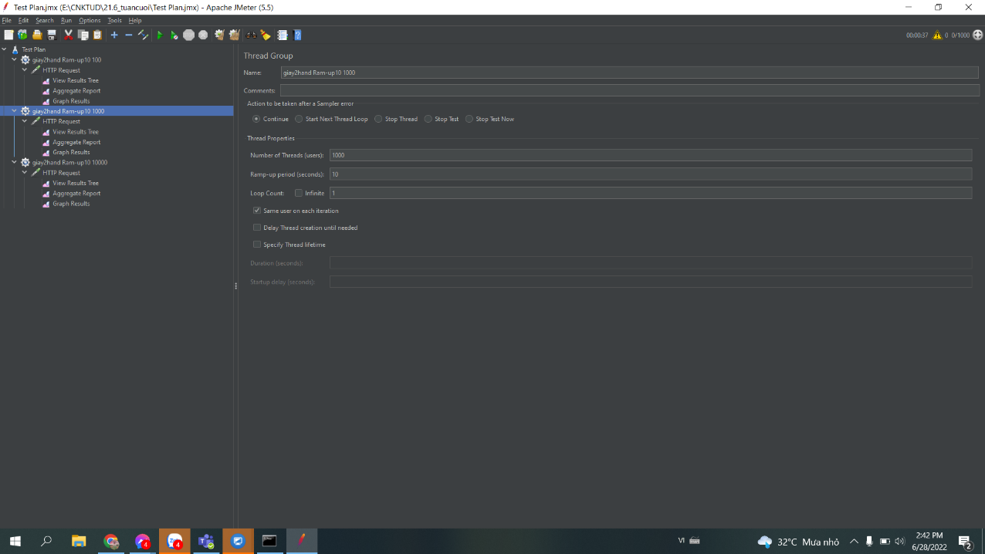
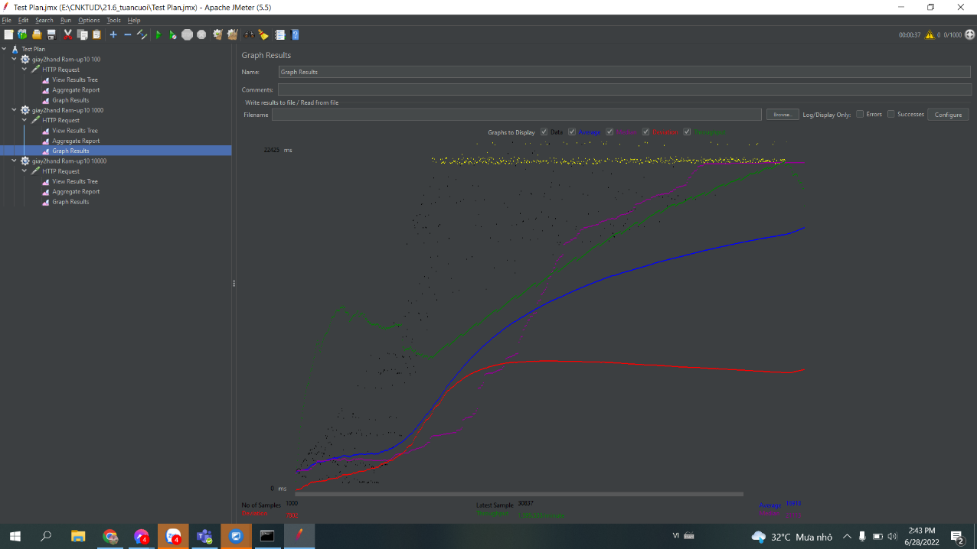
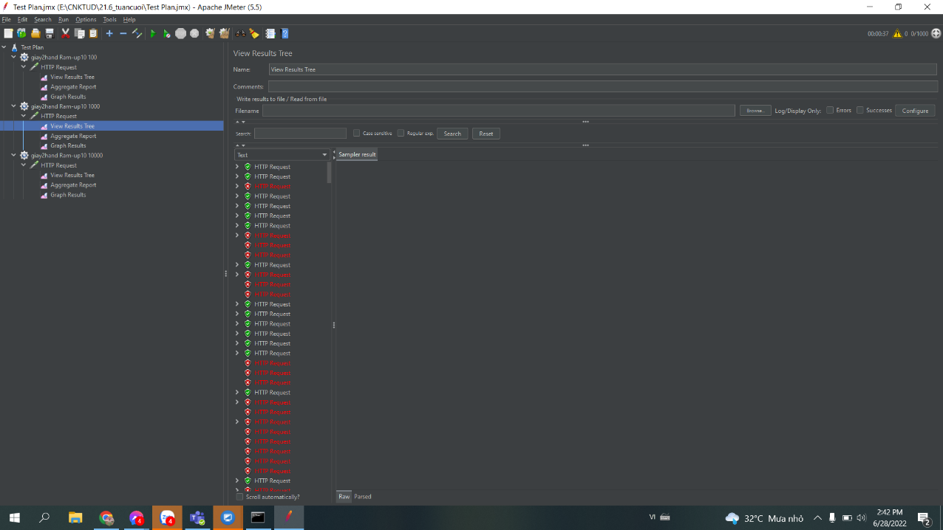

JMETER
Ram-up 10, 1000 users, Loop Count 1
hiệu năng của trang web khi có 1000 người
truy cập vào cùng lúc trong 10 giây
+
+
+
+

Slide 61
Dựa vào Aggregate Report ta nhận về các thông số
Số lượng request đã thực hiện (Samples): 1000
Thời gian phản hồi trung bình (Average): 16918ms
Thời gian xử lý request ở giữa (Median): 21113ms
90% số request sẽ có thời gian đáp ứng nhỏ hơn giá trị hiển thị trong table, 10% số request còn lại sẽ có thời gian đáp ứng lớn hơn giá trị hiển thị trong table (90% line): 22425ms
95% số request sẽ có thời gian đáp ứng nhỏ hơn giá trị hiển thị trong table, 5% số request còn lại sẽ có thời gian đáp ứng lớn hơn giá trị hiển thị trong table (95% line): 24163ms
99% số request sẽ có thời gian đáp ứng nhỏ hơn giá trị hiển thị trong table, 1% số request còn lại sẽ có thời gian đáp ứng lớn hơn giá trị hiển thị trong table (99% line): 30915ms
JMETER
+
+
+
+

Slide 62
Dựa vào Aggregate Report ta nhận về các thông số
Thời gian phản hồi ngắn nhất (Min): 496ms
Thời gian phản hồi lớn nhất (Maximum): 31369ms
Tỉ lệ phần trăm số request bị lỗi (Error): 52.40%
Số request server có thể xử lý (Throughput): 1.595.533/phút
Thông lượng KB nhận được / giây (Received): 6140.01KB/giây
Thông lượng KB gửi đi / giây (Sent): 3.4KB/giây
Sự sai lệch hiện tại so với mức trung bình (Deviation): 7802 (dựa vào Graph Results)
➔ Điểm nổi bật cần lưu ý: trong Ram-up này có 52.40% trên tổng số các server bị lỗi và trong 1 phút sẽ xử lý được 1.595.533 request, điều này cho thấy khả năng xử lý độ tải của server ở mức tương đối -> hiệu năng đạt
+
JMETER
+
+
+

Slide 63




JMETER
Ram-up 10 10000 users Loop Count 1
hiệu năng của trang web khi có 10000 người
truy cập vào cùng lúc trong 10 giây
+
+
+
+

Slide 64
Dựa vào Aggregate Report ta nhận về các thông số
Số lượng request đã thực hiện (Samples): 10001
Thời gian phản hồi trung bình (Average): 21717ms
Thời gian xử lý request ở giữa (Median): 21412ms
90% số request sẽ có thời gian đáp ứng nhỏ hơn giá trị hiển thị trong table, 10% số request còn lại sẽ có thời gian đáp ứng lớn hơn giá trị hiển thị trong table (90% line): 23340ms
95% số request sẽ có thời gian đáp ứng nhỏ hơn giá trị hiển thị trong table, 5% số request còn lại sẽ có thời gian đáp ứng lớn hơn giá trị hiển thị trong table (95% line): 23591ms
99% số request sẽ có thời gian đáp ứng nhỏ hơn giá trị hiển thị trong table, 1% số request còn lại sẽ có thời gian đáp ứng lớn hơn giá trị hiển thị trong table (99% line): 28370ms
+
JMETER
+
+
+

Slide 65
Dựa vào Aggregate Report ta nhận về các thông số
Thời gian phản hồi ngắn nhất (Min): 233ms
Thời gian phản hồi lớn nhất (Maximum): 38310ms
Tỉ lệ phần trăm số request bị lỗi (Error): 96.73%
Số request server có thể xử lý (Throughput): 187.7/giây
Thông lượng KB nhận được / giây (Received): 3462.82KB/giây
Thông lượng KB gửi đi / giây (Sent): 2.51KB/giây
Sự sai lệch hiện tại so với mức trung bình (Deviation): 2611 (dựa vào Graph Results)
➔ Điểm nổi bật cần lưu ý: trong Ram-up này có 96.73% trên tổng số các server bị lỗi và trong 1 giây sẽ xử lý được 187 request, điều này cho thấy khả năng xử lý độ tải của server ở mức tệ -> hiệu năng không đạt
+
JMETER
+
+
+

Slide 66




+
JMETER
+
Ram-up 100/100 users Loop Count 1
hiệu năng của trang web khi có 100 người truy cập cùng lúc với khoảng thời gian 100 giây
+
+

Slide 67
+
JMETER
+
Dựa vào Aggregate Report ta nhận về các thông số:
Số lượng request đã thực hiện (Samples): 226
Thời gian phản hồi trung bình (Average): 2580 ms
Thời gian xử lý request ở giữa (Median): 939 ms
90% số request sẽ có thời gian đáp ứng nhỏ hơn giá trị hiển thị trong table, 10% số request còn lại sẽ có thời gian đáp ứng lớn hơn giá trị hiển thị trong table (90% line): 5246 ms
95% số request sẽ có thời gian đáp ứng nhỏ hơn giá trị hiển thị trong table, 5% số request còn lại sẽ có thời gian đáp ứng lớn hơn giá trị hiển thị trong table (95% line): 14094 ms
99% số request sẽ có thời gian đáp ứng nhỏ hơn giá trị hiển thị trong table, 1% số request còn lại sẽ có thời gian đáp ứng lớn hơn giá trị hiển thị trong table (99% line): 22047 ms
+
+

Slide 68
+
JMETER
+
Dựa vào Aggregate Report ta nhận về các thông số:
Thời gian phản hồi ngắn nhất (Min): 103ms
Thời gian phản hồi lớn nhất (Maximum): 24078ms
Tỉ lệ phần trăm số request bị lỗi (Error): 11.06%
Số request server có thể xử lý (Throughput): 2.487/minute
Thông lượng KB nhận được / giây (Received): 18.11KB/giây
Thông lượng KB gửi đi / giây (Sent): 0.01KB/giây
Sự sai lệch hiện tại so với mức trung bình (Deviation): 4432
Điểm nổi bật cần lưu ý: trong Ram-up này có 4.00% trên tổng số các server bị lỗi và trong 1 phút sẽ xử lý được 6 request (quá thấp), điều này cho thấy khả năng xử lý độ tải của server ở mức bình thường -> hiệu năng đạt
+
+

Slide 69




+
JMETER
+
Ram-up 100 1000 users Loop Count 1
hiệu năng của trang web khi có 1000 người truy cập cùng lúc với khoảng thời gian 100 giây
+
+

Slide 70
+
JMETER
+
Dựa vào Aggregate Report ta nhận về các thông số:
Số lượng request đã thực hiện (Samples): 2252
Thời gian phản hồi trung bình (Average): 186049ms
Thời gian xử lý request ở giữa (Median): 96925ms
90% số request sẽ có thời gian đáp ứng nhỏ hơn giá trị hiển thị trong table, 10% số request còn lại sẽ có thời gian đáp ứng lớn hơn giá trị hiển thị trong table (90% line): 690439ms
95% số request sẽ có thời gian đáp ứng nhỏ hơn giá trị hiển thị trong table, 5% số request còn lại sẽ có thời gian đáp ứng lớn hơn giá trị hiển thị trong table (95% line): 721438ms
99% số request sẽ có thời gian đáp ứng nhỏ hơn giá trị hiển thị trong table, 1% số request còn lại sẽ có thời gian đáp ứng lớn hơn giá trị hiển thị trong table (99% line): 761747 ms
+
+

Slide 71
+
JMETER
+
Dựa vào Aggregate Report ta nhận về các thông số:
Thời gian phản hồi ngắn nhất (Min): 131ms
Thời gian phản hồi lớn nhất (Maximum): 780222 ms
Tỉ lệ phần trăm số request bị lỗi (Error): 68.58%
Số request server có thể xử lý (Throughput): 83.596/minute
Thông lượng KB nhận được / giây (Received): 281.11KB/giây
Thông lượng KB gửi đi / giây (Sent): 0.17 KB/giây
Sự sai lệch hiện tại so với mức trung bình (Deviation): 226315
Điểm nổi bật cần lưu ý: trong Ram-up này có 68.58% trên tổng số các server bị lỗi và trong 1 phút sẽ xử lý được 84 request, điều này cho thấy khả năng xử lý độ tải của server ở mức tương đối -> hiệu năng đạt
+
+

Slide 72




+
JMETER
+
Ram-up 100 10000 users/s Loop Count 1
hiệu năng của trang web khi có 10000 người truy cập cùng lúc với khoảng thời gian 100 giây
+
+

Slide 73
+
JMETER
+
Dựa vào Aggregate Report ta nhận về các thông số:
Số lượng request đã thực hiện (Samples): 2639
Thời gian phản hồi trung bình (Average): 12955 ms
Thời gian xử lý request ở giữa (Median): 13331 ms
90% số request sẽ có thời gian đáp ứng nhỏ hơn giá trị hiển thị trong table, 10% số request còn lại sẽ có thời gian đáp ứng lớn hơn giá trị hiển thị trong table (90% line): 21060 ms
95% số request sẽ có thời gian đáp ứng nhỏ hơn giá trị hiển thị trong table, 5% số request còn lại sẽ có thời gian đáp ứng lớn hơn giá trị hiển thị trong table (95% line): 22931 ms
99% số request sẽ có thời gian đáp ứng nhỏ hơn giá trị hiển thị trong table, 1% số request còn lại sẽ có thời gian đáp ứng lớn hơn giá trị hiển thị trong table (99% line): 26241 ms
+
+

Slide 74
+
JMETER
+
Dựa vào Aggregate Report ta nhận về các thông số:
Thời gian phản hồi ngắn nhất (Min): 1ms
Thời gian phản hồi lớn nhất (Maximum): 27483 ms
Tỉ lệ phần trăm số request bị lỗi (Error): 100%
Số request server có thể xử lý (Throughput): 5,747.786/minute
Thông lượng KB nhận được / giây (Received): 232.54KB/giây
Thông lượng KB gửi đi / giây (Sent): 1.84KB/giây
Sự sai lệch hiện tại so với mức trung bình (Deviation): 7191
Điểm nổi bật cần lưu ý: trong Ram-up này có 100% trên tổng số các server bị lỗi và trong 1 phút sẽ xử lý được 5,747 request, điều này cho thấy khi có 10000 người truy cập cùng lúc với khoảng thời gian 1000 giây thì server không thể phản hôi tốt, 10000 người sẽ bị mất kết nối với server -> hiệu năng không đạt
+
+

Slide 75




+
JMETER
+
Ram-up 1000 100 users Loop Count 1
hiệu năng của trang web khi có 100 người truy cập cùng lúc với khoảng thời gian 1000 giây
+
+

Slide 76
+
JMETER
+
Dựa vào Aggregate Report ta nhận về các thông số:
Số lượng request đã thực hiện (Samples): 100
Thời gian phản hồi trung bình (Average): 2305ms
Thời gian xử lý request ở giữa (Median): 824ms
90% số request sẽ có thời gian đáp ứng nhỏ hơn giá trị hiển thị trong table, 10% số request còn lại sẽ có thời gian đáp ứng lớn hơn giá trị hiển thị trong table (90% line): 4066ms
95% số request sẽ có thời gian đáp ứng nhỏ hơn giá trị hiển thị trong table, 5% số request còn lại sẽ có thời gian đáp ứng lớn hơn giá trị hiển thị trong table (95% line): 13568ms
99% số request sẽ có thời gian đáp ứng nhỏ hơn giá trị hiển thị trong table, 1% số request còn lại sẽ có thời gian đáp ứng lớn hơn giá trị hiển thị trong table (99% line): 18082ms
+
+

Slide 77
+
JMETER
+
Dựa vào Aggregate Report ta nhận về các thông số:
Thời gian phản hồi ngắn nhất (Min): 761ms
Thời gian phản hồi lớn nhất (Maximum): 20422ms
Tỉ lệ phần trăm số request bị lỗi (Error): 4.00%
Số request server có thể xử lý (Throughput): 6.0/phút
Thông lượng KB nhận được / giây (Received): 46.64KB/giây
Thông lượng KB gửi đi / giây (Sent): 0.02KB/giây
Sự sai lệch hiện tại so với mức trung bình (Deviation): 4239
Điểm nổi bật cần lưu ý: trong Ram-up này có 4.00% trên tổng số các server bị lỗi và trong 1 phút sẽ xử lý được 6 request (quá thấp), điều này cho thấy khả năng xử lý độ tải của server ở mức bình thường -> hiệu năng đạt
+
+

Slide 78




+
JMETER
+
Ram-up 1000/1000 users/s Loop Count 1
hiệu năng của trang web khi có 1000 người truy cập cùng lúc với khoảng thời gian 1000 giây
+
+

Slide 79
+
JMETER
+
Dựa vào Aggregate Report ta nhận về các thông số:
Số lượng request đã thực hiện (Samples): 901
Thời gian phản hồi trung bình (Average): 12333ms
Thời gian xử lý request ở giữa (Median): 808ms
90% số request sẽ có thời gian đáp ứng nhỏ hơn giá trị hiển thị trong table, 10% số request còn lại sẽ có thời gian đáp ứng lớn hơn giá trị hiển thị trong table (90% line): 48716ms
95% số request sẽ có thời gian đáp ứng nhỏ hơn giá trị hiển thị trong table, 5% số request còn lại sẽ có thời gian đáp ứng lớn hơn giá trị hiển thị trong table (95% line): 105978ms
99% số request sẽ có thời gian đáp ứng nhỏ hơn giá trị hiển thị trong table, 1% số request còn lại sẽ có thời gian đáp ứng lớn hơn giá trị hiển thị trong table (99% line): 126778ms
+
+

Slide 80
+
JMETER
+
Dựa vào Aggregate Report ta nhận về các thông số:
Thời gian phản hồi ngắn nhất (Min): 711ms
Thời gian phản hồi lớn nhất (Maximum): 101469ms
Tỉ lệ phần trăm số request bị lỗi (Error): 8.66%
Số request server có thể xử lý (Throughput):: 48.7/phút
Thông lượng KB nhận được / giây (Received) : 357.55KB/giây
Thông lượng KB gửi đi / giây (Send): 0.18KB/giây
Sự sai lệch hiện tại so với mức trung bình (Deviation): 31719
Điểm nổi bật cần lưu ý: trong Ram-up này có 8.66% trên tổng số các server bị lỗi và trong 1 phút sẽ xử lý được 48 request, điều này cho thấy khả năng xử lý độ tải của server ở mức tương đối -> hiệu năng đạt
+
+

Slide 81


+
JMETER
+
Ram-up 1000 10000 users Loop Count 1
hiệu năng của trang web khi có 10000 người truy cập cùng lúc với khoảng thời gian 1000 giây
+
+

Slide 82
+
JMETER
+
Dựa vào Aggregate Report ta nhận về các thông số:
Số lượng request đã thực hiện (Samples): 10000
Thời gian phản hồi trung bình (Average): 0ms
Thời gian xử lý request ở giữa (Median): 0ms
90% số request sẽ có thời gian đáp ứng nhỏ hơn giá trị hiển thị trong table, 10% số request còn lại sẽ có thời gian đáp ứng lớn hơn giá trị hiển thị trong table (90% line): 0ms
95% số request sẽ có thời gian đáp ứng nhỏ hơn giá trị hiển thị trong table, 5% số request còn lại sẽ có thời gian đáp ứng lớn hơn giá trị hiển thị trong table (95% line): 0ms
99% số request sẽ có thời gian đáp ứng nhỏ hơn giá trị hiển thị trong table, 1% số request còn lại sẽ có thời gian đáp ứng lớn hơn giá trị hiển thị trong table (99% line): 1ms
+
+

Slide 83
+
JMETER
+
Dựa vào Aggregate Report ta nhận về các thông số:
Thời gian phản hồi ngắn nhất (Min): 0ms
Thời gian phản hồi lớn nhất (Maximum): 5ms
Tỉ lệ phần trăm số request bị lỗi (Error): 100.00%
Số request server có thể xử lý (Throughput)::10.0/giây
Thông lượng KB nhận được / giây (Received): 10.84KB/giây
Thông lượng KB gửi đi / giây (Send): 0.00KB/giây
Sự sai lệch hiện tại so với mức trung bình (Deviation): 0
Điểm nổi bật cần lưu ý: trong Ram-up này có 100.00% trên tổng số các server bị lỗi và trong 1 phút sẽ xử lý được 6 request (quá thấp), điều này cho thấy khi có 10000 người truy cập cùng lúc với khoảng thời gian 1000 giây thì server không thể phản hôi tốt, 10000 người sẽ bị mất kết nối với server -> hiệu năng không đạt
+
+

Slide 84

+
CÔNG VIỆC
+
+
+

Slide 85
Thanks For Wathching!

